Slide 1
Farblehre Teil II
Farbtöne mischen

Slide 2
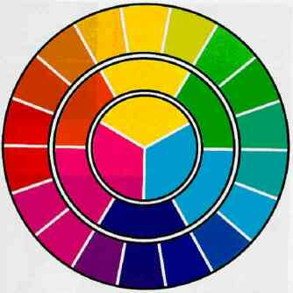
Das Ausmischen von Farbtönen
Ausgehend von den drei Grundfarben des Vierfarbendruckes, Gelb, Magenta und Cyan (Mitte), lassen sich die Sekundärfarben Rot, Grün und Blau (zweiter Kreis) nachmischen (Mischung zweier Grundfarben jeweils 1:1).
Hier Dargestellt ist ein erweiterter Farbkreis in welchem auch verschiedenen Abstufungen der verwendeten Farbmengen abgebildet sind (äußerer Kreis).

Slide 3
Das Ausmischen von Farbtönen
Eine ganze Reihe verschiedener leuchtender Schmuckfarben lässt sich aus diesen drei Grundfarben nicht ermischen. So ist es z. B. nicht möglich, ein leuchtendes Violett durch Mischen von Magenta und Cyan zu erhalten, da eine Verschwärzlichung Auftritt.
Mischung von Cyan mit zwei verschiedenen Gelbtönen liefert zwei Grüntöne mit unterschiedlicher Verschwärzlichung
Mischung von zwei im Farbkreis dicht benachbarten Farben ergibt eine reinere Mischfarbe; Mischung von zwei entfernter liegenden Farben bewirkt eine stärkere Verschwärzlichung
Mischen von Cyan mit Magenta liefert ein schmutziges Violett (oben); aus einem roten Blau und Magenta entsteht ein leuchtendes Violett (unten)

Slide 4
Das Ausmischen von Farbtönen
Durch Abmischen von Weiß mit verschiedenen Buntfarben lässt sich eine Vielzahl von Pastelltönen herstellen. Zum anderen sind Weißabmischungen oft auch sehr wichtig, wenn besonders gut deckende Farben benötigt werden.
Auf der anderen Seite werden Buntfarben jedoch durch Zugabe von Weiß immer etwas kreidiger, sie erscheinen meist auch etwas schmutziger und lassen deutlichen Farbkraftverlust erkennen.
Mit Weiß abgemischte Pastelltöne mit den Farben aus dem erweiterten Farbkreis
Magenta (links) und Mischung aus Magenta und Weiß (1:1)

Slide 5
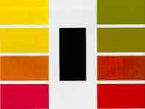
Das Ausmischen von Farbtönen
Für den Bereich der Braun-, Ocker- und Olivtöne sowie auch bei Grau-Nuancen sind Abmischungen mit Schwarz von großer Bedeutung. Durch unterschiedliche Zugaben von Schwarz lassen sich z. B. aus einem Orange deutlich verschiedene Brauntöne vom hellen Braun bis zum dunklen Braun her-stellen. Für den Charakter der Brauntöne ist nun bei Schwarz-Ausmischungen die Wahl der Buntfarbe von entscheidender Bedeu-tung. So lässt sich aus einem grünen Gelb mit Schwarz ein Olivbraun, aus einem roten Gelb mit Schwarz ein Ocker-, aus einem Orange mit Schwarz ein Rost- und aus einem Rot mit Schwarz ein Rotbraun ermischen.
Brauntöne aus Orange und Schwarz
Hellbraun = Orange : Schwarz 20 : 1
Mittelbraun= Orange : Schwarz 20 : 2
Dunkelbraun= Orange : Schwarz 20 : 5

Slide 6

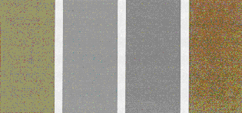
Das Ausmischen von Farbtönen
Ähnlich wie bei Braun liegen die Verhältnisse bei Oliv. Hier lässt sich durch Verwendung eines grünen Gelbs in Abmischung mit Cyan und Schwarz ein grünes Oliv herstellen, während die Verwendung eines roten Gelbs mit Cyan und Schwarz zu einem braunen Oliv führt.
Die Ausmischung von Weiß mit Schwarz liefert Grau. Durch Mit-verwendung von Buntfarben kann der Grauton von Blaugrau über Rot-grau bis Gelbgrau variiert werden.
Olivtöne aus grünem und rotem Gelb
Verschiedene Grautöne (von links nach rechts)
Weiß + Schwarz
Weiß + Schwarz + Blau
Weiß + Schwarz + Rot
Weiß + Schwarz + Gelb

Slide 7
Das Ausmischen von Farbtönen
Der Verschwärzlichungseffekt tritt umso mehr auf, je weiter die zur Mischung verwendetet Druckfarben im Farbkreis auseinanderliegen.
Um dies zu verhindern, werden in den Druckereien auch einige monopigmentierte Druckfarben (nur ein Pigment) für bestimmte Druckfarben eingesetzt.
Abschließend kann gesagt werden, dass in den meisten Fällen ein Grundfarbensystem in der Art, wie es hier beispielhaft vorgestellt wurde, ausreichend ist, um die erforderlichen Schmuckfarben in der Druckerei selbst auszumischen.

